Slide 1
Chap05. 더 정확하고 다양하게 결과를 출력하는 WHERE절과 연산자

Slide 2



Slide 3

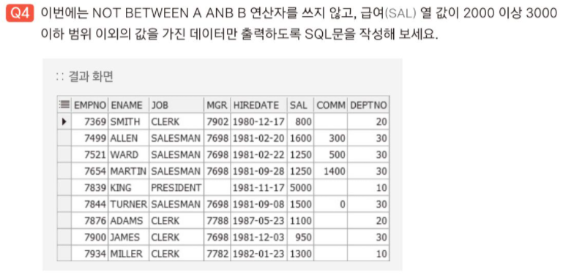

Slide 4

